Slide 1
ЗАСЕДАНИЕ ОКРУЖНОГО МЕТОДИЧЕСКОГО ОБЪЕДИНЕНИЯ УЧИТЕЛЕЙ МАТЕМАТИКИ
ЮГО-ВОСТОЧНОГО ОБРАЗОВАТЕЛЬНОГО ОКРУГА
Причины возможных несоответствий
годовых и экзаменационных отметок
на ОГЭ по математике
и пути их устранения
Учитель математики
ГБОУ СОШ пос. Новый Кутулук:
Королева Елена Олеговна
5 марта 2026 г

Slide 2
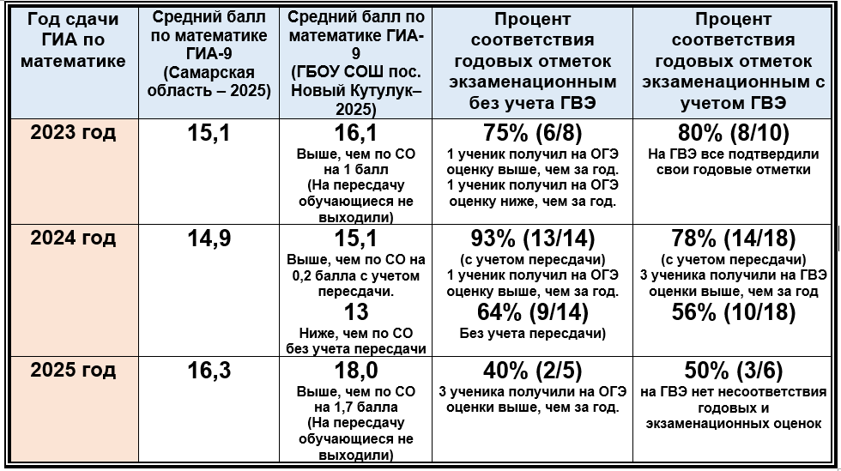

Slide 3
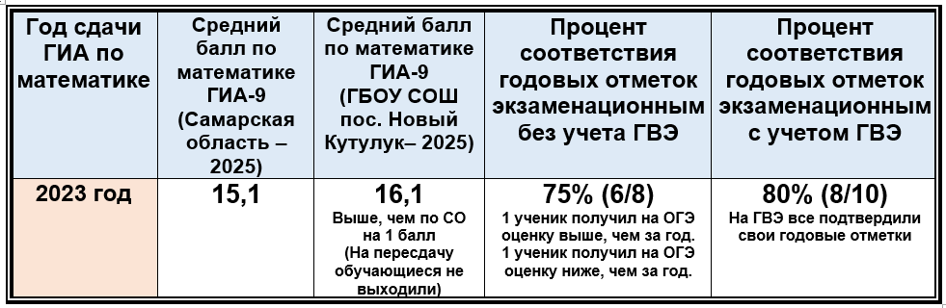
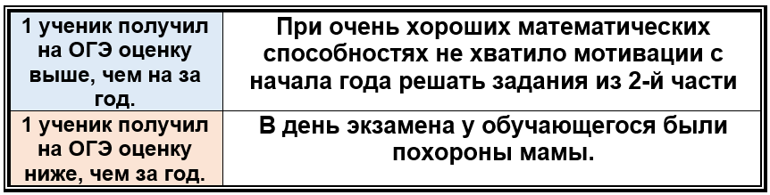
Возможные причины несоответствия годовых и экзаменационных оценок

Slide 4
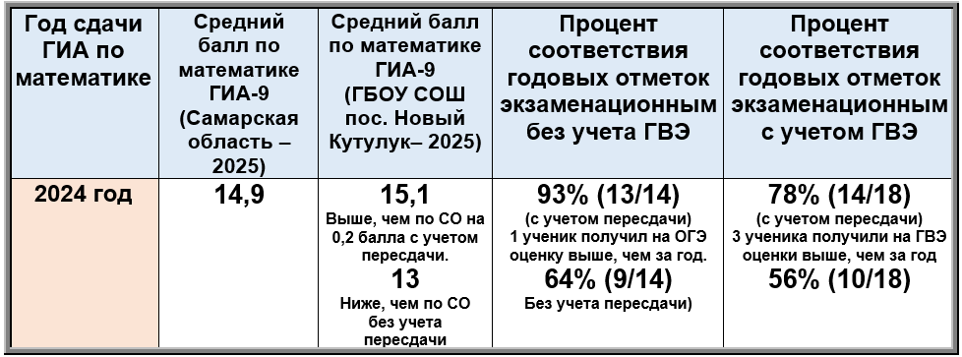
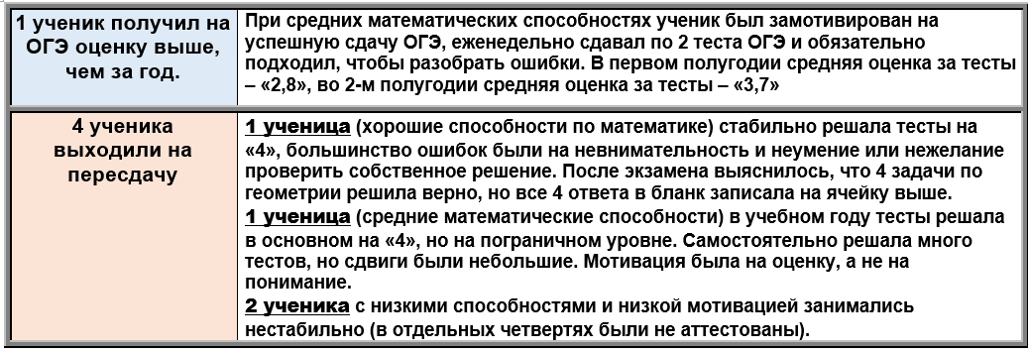
Возможные причины несоответствия годовых и экзаменационных оценок

Slide 5
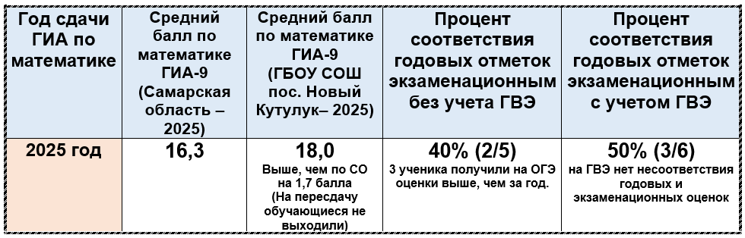
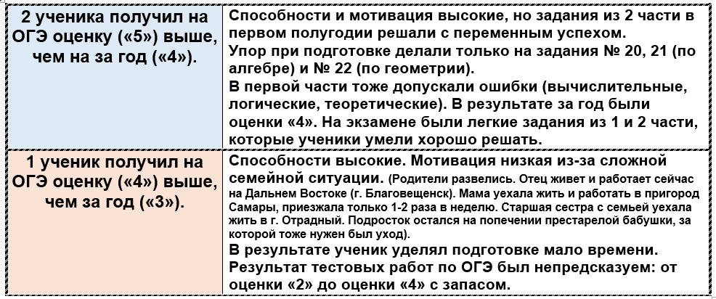
Возможные причины несоответствия годовых и экзаменационных оценок

Slide 6
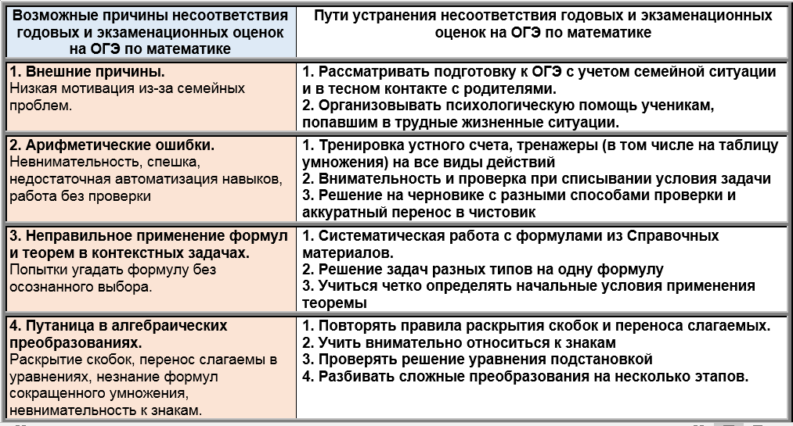
Математика – это предмет, где достаточно невнимательно списать ,или неточно понять условие задачи, или неправильно раскрыть скобки – и вот у вас минус балл на ОГЭ

Slide 7
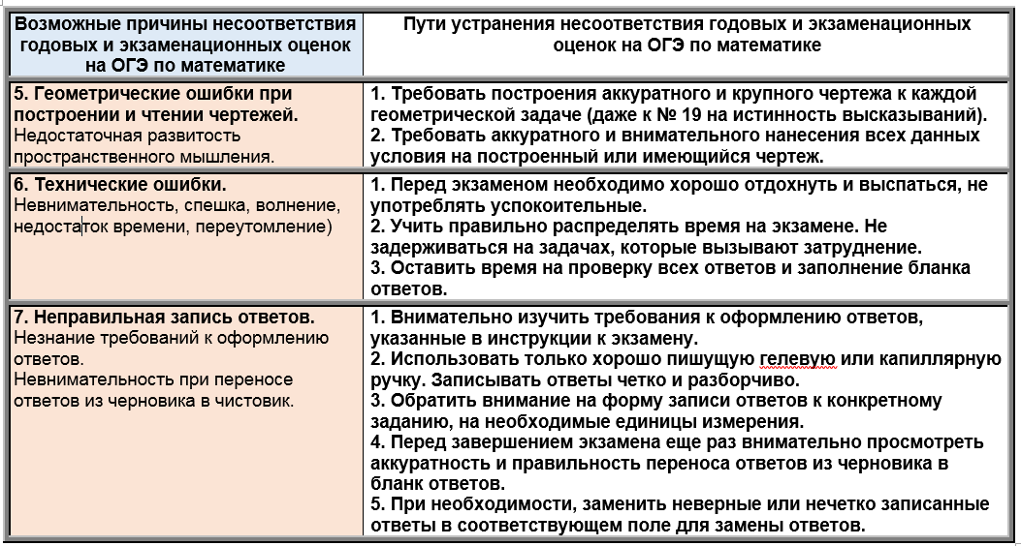
Математика – это предмет, где достаточно невнимательно списать ,или неточно понять условие задачи, или неправильно раскрыть скобки – и вот у вас минус балл на ОГЭ

Slide 8
Избежать ошибок на ОГЭ по математике РЕАЛЬНО!:
ПРАКТИКА и МОТИВАЦИЯ– ПУТЬ К УСПЕХУ:
1. Тщательная подготовка с 6 класса: включение в урочную деятельность заданий ОГЭ при прохождении соответствующих тем:
с 6 класса: Элементы практических задании № 1 – 5, № 6 (вычислительные задания с дробями), № 7 (задания на координатной прямой;
с 7 класса: Задания № 9 (линейные уравнения), № 11 (графики), № 12 (вычисления по формулам), № 19 (геометрические высказывания);
С 8 класса: ВСЕ ЗАДАНИЯ (вплоть до ПРОГРЕССИИ и НЕРАВЕНСТВ в доступной форме);
2. Систематическое повторение в разных формах:
устный счет, мат/диктант, тренажеры, задания на готовых чертежах
теоретические зачеты по геометрии (например, по билетам),
Диагностические работы с ограничением по времени;
3. Решение задач разных типов из разных источников:
Тематические сборники, Открытый банк заданий ФИПИ, СДАМ ГИА (РЕШУ ОГЭ);
4. Развивать внимательность и аккуратность в записях и чертежах;
5. Соблюдать правила оформления ответов;
6. Научиться пользоваться справочными материалами;
7. Развивать навыки самоконтроля и разных способов проверки результата
вычислений с повторным чтением условия задания.
8. Учить ставить достижимые цели в соответствии с уровнем подготовки и находить индивидуальные подходы к выработке высокой внутренней мотивации на успешную сдачу ОГЭ

